Slide 1
A-Maze-Ing
Haladó C# beadandó 2023/24/II
Palencsár Enikő YD11NL

Slide 2
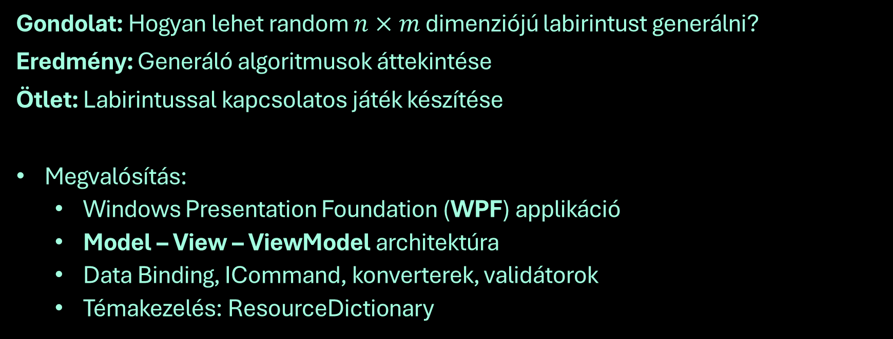
Alapötlet
Gondolat: Hogyan lehet random $n×m$ dimenziójú labirintust generálni?
Eredmény: Generáló algoritmusok áttekintése
Ötlet: Labirintussal kapcsolatos játék készítése
Megvalósítás:
Windows Presentation Foundation (WPF) applikáció
Model – View – ViewModel architektúra
Data Binding, ICommand, konverterek, validátorok
Témakezelés: ResourceDictionary

Slide 3
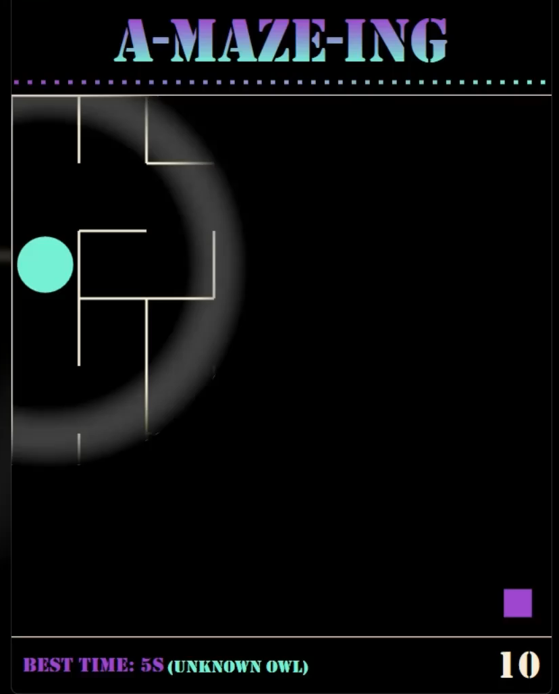
Egy Játékos mód
Cél: Minél kevesebb idő alatt eljutni a bal felső sarokból a jobb alsóba.
A legjobb idő (másodpercben) a beállításokban megadott névvel együtt mentésre kerül egy json fájlba.
Ha már van mentett legjobb idő az adott konfigurációhoz, az megjelenik alul a számláló mellett
Két mód:
korlátozott látótér
tiszta látótér

Slide 4
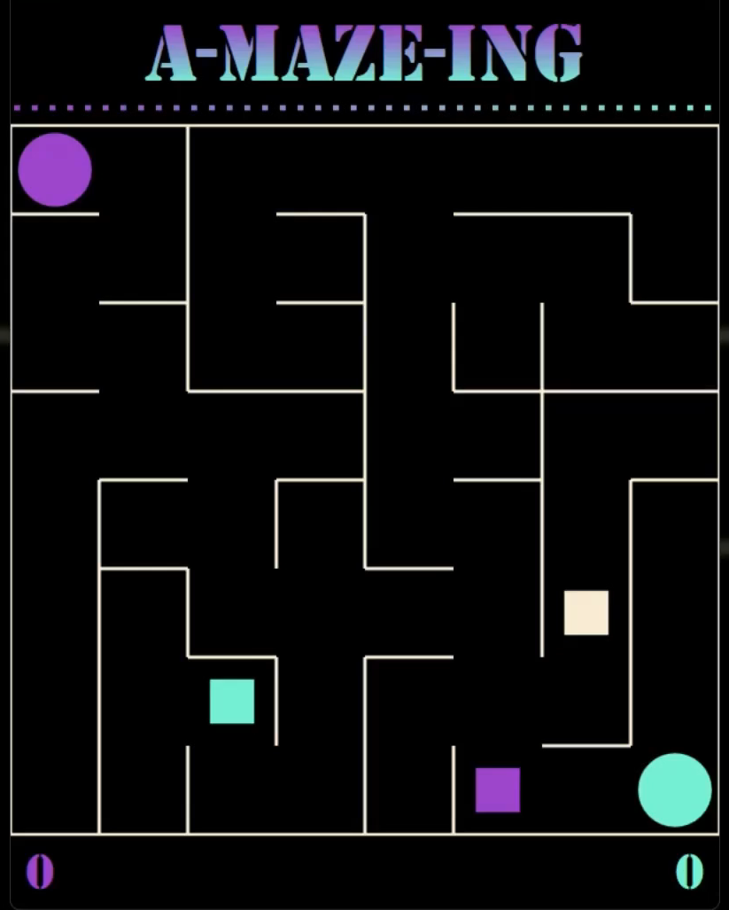
Két Játékos mód
Cél: Hamarabb elérni 15 pontot, mint az ellenfél.
A két játékos egy billentyűzetnél, a WASD és a nyíl billentyűkkel mozog a labirintusban, miközben gyűjtik a színes négyzeteket
Játékos színével megegyező színű négyzet: csak a megfelelő játékos veheti fel (1 pont)
Fehér négyzet: akárki felveheti (2 pont)
Aktuális pontszám kijelzés
Korlátozott látótér beállítás

Slide 5
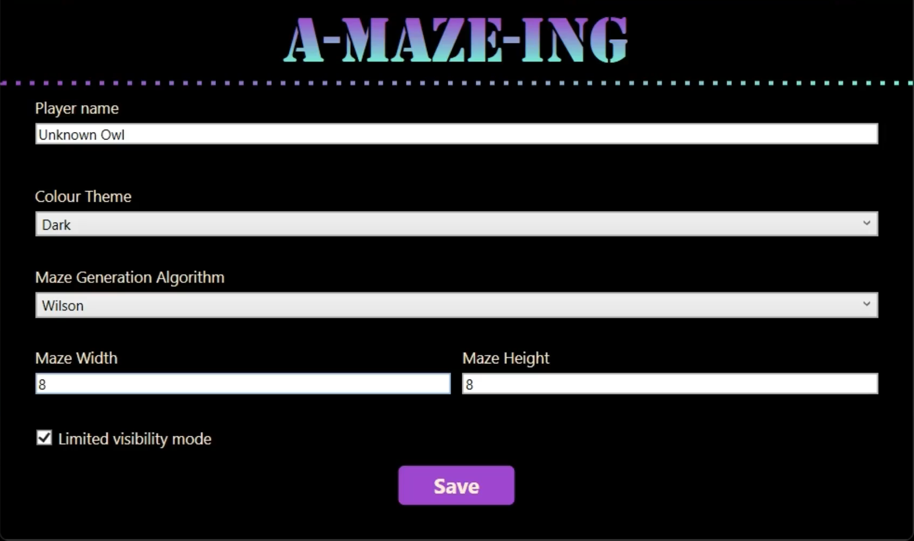
Személyre szabás
Név megadása a pontszámok mentéséhez
Témaváltás
Light, Dark, Pink
Labirintus generáló algoritmus választás
Tesselation, Recursive Divide, Wilson
Labirintus méretek (4-20) megadása
Láthatóság korlátozás ki/be

Slide 6
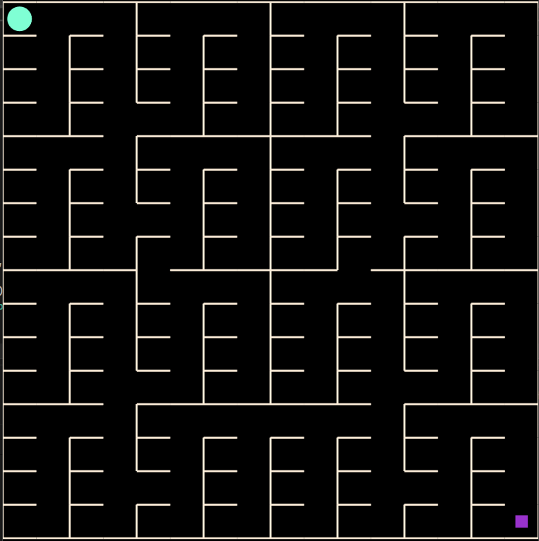
Generáló algoritmusok
Probléma: bejárhatóság - bármely pontból bármely másikba el lehessen jutni
Egyszerű tesszeláció:
Kettő hatvány oldalnagyságú, négyzet alakú labirintusra
Kiindulás egy teljesen zárt cellából
Minden lépésben a már kész rész megnégyszerezése
Véletlen helyeken folyosók vágása a részek közé (elég 3)
Probléma: ismétlődő építőelemek

Slide 7
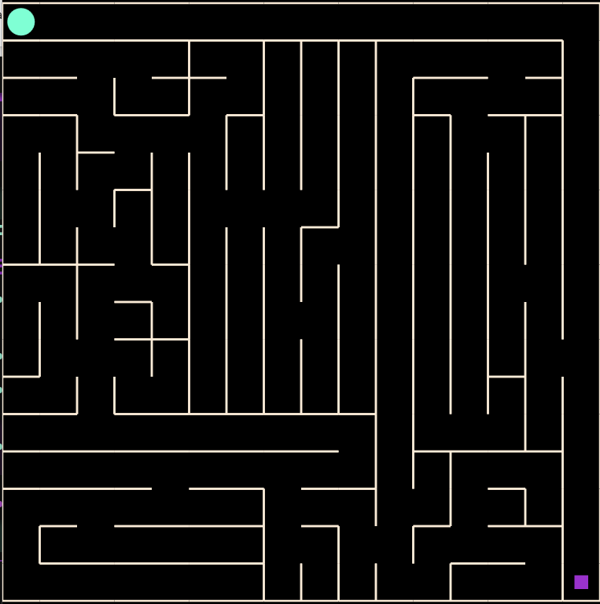
Generáló algoritmusok
Rekurzív felbontás:
Kiindulás egy üres labirintusból (csak külső falak)
Egy vízszintes és egy függőleges fal behúzása véletlen helyre
A keletkezett négy rész közé folyosók (3 db)
A négy részen belül ugyanez rekurzívan
Ha a felosztandó rész egyik dimenziója 1 cella, megáll a rekurzió
Probléma: egyenes folyosók

Slide 8
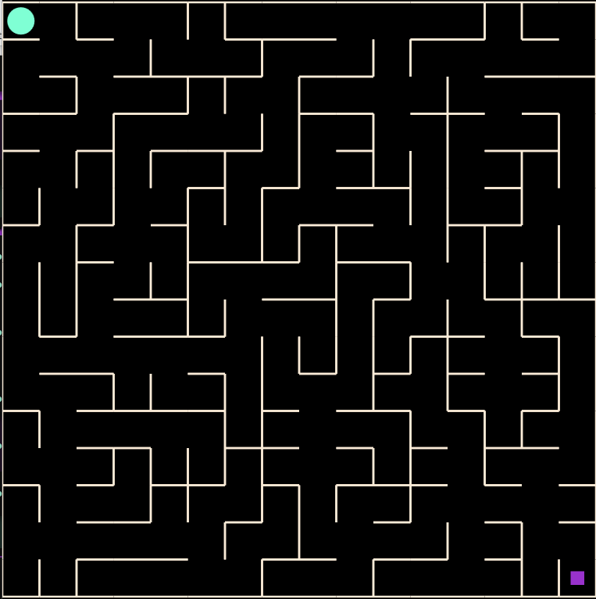
Generáló algoritmusok
Wilson algoritmus:
Kezdőhelyzet: minden lehetséges fal berajzolva
Inicializáljuk a labirintust egy tetszőlegesen választott cellával.
Válasszunk egy másik random cellát, ahonnan kezdjünk egy véletlen sétát (falak törlése), amíg el nem érünk egy olyan cellát, ami már része a labirintusnak.
Ha a véletlen séta során hurok jön létre, töröljük azt a séta folytatása előtt.
Amikor elérjük a labirintus celláit, hozzáadjuk a séta útvonalát a labirintushoz.
Indítunk egy véletlen sétát a következő olyan cellából, ami még nem része a labirintusnak…

Slide 9
Labirintus reprezentáció
Pontháló alapú (Grid - Canvas) labirintus rajzolás
A reprezentációk evolúciója:
Grid pontok mátrixként + belőlük jobbra és lefele indul-e él
egyszerű, könnyű megrajzolni
bonyolultabb ütközés detektálás
Gráf, szomszédsági mátrix
csúcsok = cellák
élek = egy cellából közvetlenül van-e folyosó egy másikba (boolean)
egyszerű élt felvenni
egyszerű ütközés ellenőrzés
nehezebb a labirintust megrajzolni
a reláció mindkét irányát tárolni redundáns (irányítatlan élek)

Slide 10
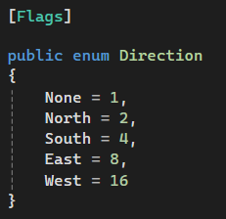
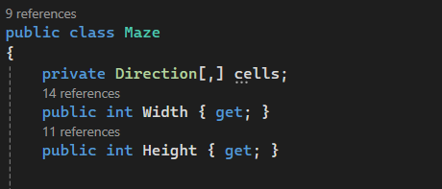
Labirintus reprezentáció
A reprezentációk evolúciója (folyt):
Cella alapú megközelítés
flag enum típusú 2D tömb a celláknak (cellakoordináta szerint indexelhető)
a flagek jelzik, hogy észak-dél-kelet-nyugat irányokban van-e a cellának fala
könnyű megrajzolni, intuitív
egyszerű ütközés ellenőrzés
redundáns, minden belső él duplán szerepel

Slide 11
Köszönöm a figyelmet!

